Slide 1

PERANCANGAN SISTEM INFORMASI PENILAIAN SISWA DALAM BENTUK E-RAPOR DENGAN MENERAPKAN SISTEM PENILAIAN KURIKULUM 2013 KEMENTERIAN PENDIDIKAN DAN KEBUDAYAAN UNTUK MENDUKUNG KEGIATAN BELAJAR DARING DIMASA COVID 19 BERBASIS WEBSITE MENGGUNAKAN FRAMEWORK CODEIGNITER 3, JQUERY DAN DATABASE MYSQL
NAMA : GHALY FADHILLAH NIM : 15.12.8378 PRODI : SISTEM INFORMASI DOSEN PEMBIMBING : IKMAH, M.Kom

Slide 2
Pembahasan
LATAR BELAKANG
RUMUSAN MASALAH
BATASAN MASALAH
TUJUAN
PEMBAHASAN
KESIMPULAN

Slide 3
LATAR BELAKANG
COVID-19 => China, Wuhan, Desember 2019
Penyakit yang disebabkan oleh virus severe acute respiratory syndrome coronavirus 2 (SARS-CoV-2). COVID-19 dapat menyebabkan gangguan sistem pernapasan, mulai dari gejala yang ringan seperti flu, hingga infeksi paru-paru, seperti pneumonia yang terjadi pertama kali China. <sumber: https://www.alodokter.com/covid-19>
Kebijakan Pemerintah => 31 Maret 2020
Peraturan Pemerintah No. 21 Tahun 2020 => Pembatasan Sosial Berskala Besar.
Peraturan Menteri Kesehatan No. 9 Tahun 2020 => Pedoman PSBB pada poin nomor 1 => ‘Peliburan Sekolah dan Tempat Kerja’.
Surat Edaran Nomor 4 Tahun 2020 => Kemendikbud menunda semua kegiatan sekolah dan beralih ke belajar daring/pembelajaran jarak jauh di rumah.
<sumber: https://kemlu.go.id/brussels/id/news/6349/kebijakan-pemerintah-republik-indonesia-terkait-wabah-covid-19>

Slide 4
Dampak Kebijakan Pemerintah ?
45 juta siswa tidak dapat melanjutkan kegiatan belajar disekolah
Guru sulit melakukan penilaian secara objektif
Guru sulit memberikan nilai secara langsung
Guru sulit mengumpulkan data dan informasi hasil pembelajaran
dari pihak guru lainnya
Kesulitan dalam penyerahan rapor hasil belajar
<sumber: https://id.cips-indonesia.org/post/mengkaji-hambatan-pembelajaran-jarak-jauhdi-indonesia-di-masa-covid-19>
<sumber: https://www.antaranews.com/berita/1854896/guru-selama-daring-sulit-beri-penilaian-objektif-ke-siswa>
<sumber: https://mediaindonesia.com/opini/322254/penilaian-dan-angka-rapor-pembelajaran-daring>
<sumber: https://republika.co.id/berita/qcf71f314/berbagai-cara-guru-hantarkan-rapot-di-masa-pandemi>

Slide 5
Solusi Kegiatan Pembelajaran Dampak Covid 19 yang Sudah Ada ?
22 November 2020 => Rilis e-Rapor SMP oleh Kemendikbud
<sumber: http://ditsmp.kemdikbud.go.id/erapor/>
Kelebihan => Sudah terhubung ke Data Pokok Pendidikan (DAPODIK)
Kekurangan (dilihat dari masa pandemi Covid 19) :
Prosedur DAPODIK (https://disdikbud.banyuasinkab.go.id/media/dapodik/)
a. Sekolah => Nomor Pokok Sekolah Nasional => Pusat Data dan Teknologi Informasi (Pusdatin).
b. Belum ada NPSN => Daftar/Perbaharui ke Dinas Pendidikan Kabupaten setempat.

Slide 6
c. Ada NPSN => Pihak Sekolah Registrasi Kode => Admin Dinas
Pendidikan Kab/Kota untuk PAUD-SD-SMP => Admin Dinas Pendidikan
Provinsi untuk SMA.
(sumber: Buku Panduan Aplikasi Dapodikdasmen Halaman 5 Poin 2)
d. Ada Kode Registrasi => Daftar Operator DAPODIK =>
https://sdm.data.kemdikbud.go.id/index.php?r=pegawai/operatorbaru
=> Surat Tugas Kepala Sekolah
e. Pendaftaran Ok => Login App Dapodik => Sinkronisasi Data
d. Sinkronisasi OK => Login App E-Rapor => Sinkronisasi Dapodik

Slide 7
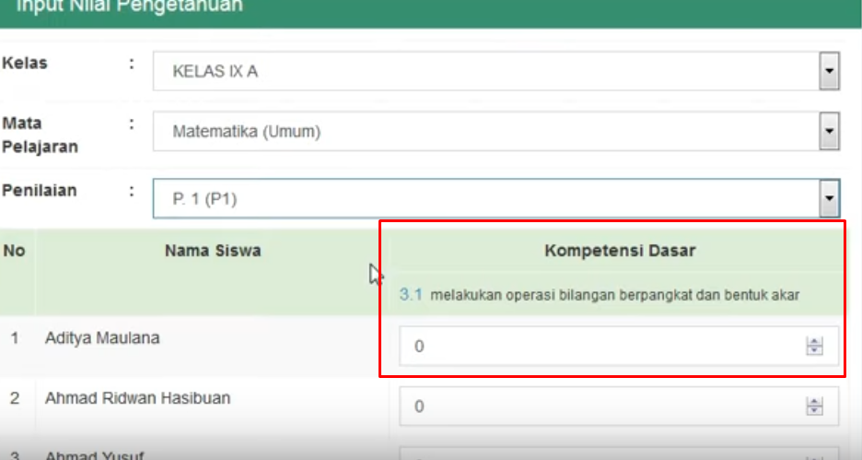
Fitur (sumber: https://www.youtube.com/watch?v=Ke5_-aLWO3U)
Judul video “TUTORIAL E RAPOR 2019/2020 (TUNTAS SAMPAI PRINT OUT)”
Panduan Penilaian SD Edisi Revisi 2016 halaman 57 tabel 4.22 dan keterangan => Penilaian setiap KD diperoleh dari rerata nilai harian, nilai tengah semester dan nilai akhir semester.
Menit ke 14.06 E-Rapor Kemendikbud hanya bisa input 1 kolom penilaian per KD, dapat dilihat pada gambar dibawah ini.
???

Slide 8
b. Pada menit 2.15 – 3.30 => Pemilik akun youtube berkata bahwa “Password pengguna guru ditentukan oleh admin, dan daftar user
guru beserta password dapat dikirim ke semua guru”
=> Rentan Manipulasi

Slide 9
Solusi dari aplikasi selain E-Rapor Kemendikbud ?
Hasnan Zuhri Fadlansyah (2019) dalam penelitian yang berjudul Rancang Bangun Sistem Pengolahan Nilai Raport Siswa Kurikulum 2013 Berbasis Web.
Muhamad Bilawa Putra, Nia Gresiana Putri (2018) dalam penelitian yang berjudul Sistem Informasi Pengolahan Nilai Rapor Di Sekolah Menengah Kejuruan DCI Kota Tasikmalaya
M.Iqbal Dzulhaq, Rahmat Tullah, Putra Satia Nugraha (2017) dalam penelitian yang berjudul Sistem Informasi Akademik Sekolah Berbasis Kurikulum 2013
=> Masih ada beberapa kekurangan, dan belum menerapkan K13 dengan utuh

Slide 10
RUMUSAN MASALAH
Bagaimana membuat sebuah sistem informasi penilaian kurikulum
2013 yang dapat memudahkan pihak sekolah dalam melakukan
pengelolaan nilai dan menyajikan informasi berupa e-rapor dengan
cepat, tepat dan jelas dalam mendukung kegiatan belajar daring serta
kebijakan pemerintah yang membatasi kegiatan tatap muka dimasa
covid-19 ?

Slide 11
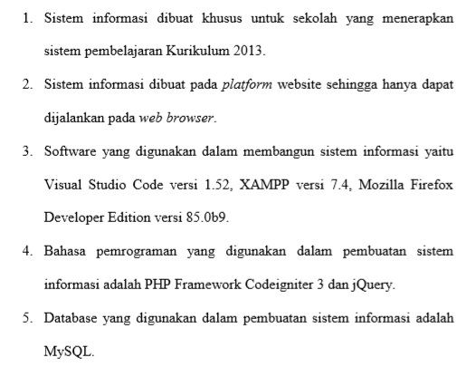
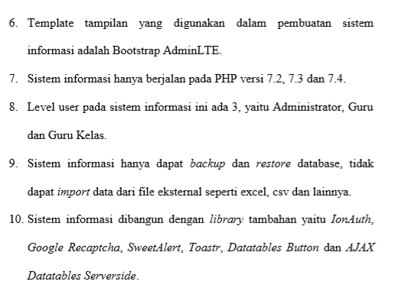
BATASAN MASALAH

Slide 12
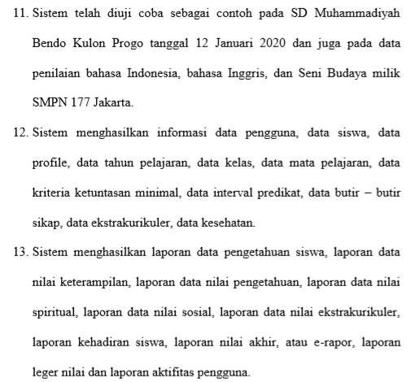
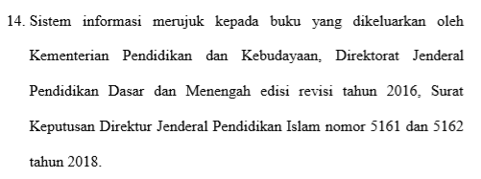

Slide 13
TUJUAN
Membuat sistem informasi penilaian dalam bentuk e-rapor berbasis website, sebagai media untuk mempermudah pihak sekolah baik yang sudah pernah menggunakan aplikasi pengelolaan nilai maupun manual, serta mempermudah penyampaian informasi hasil belajar dengan cepat, tepat dan jelas kepada orang tua atau wali siswa dan mendukung kebijakan Pemerintah terkait protokol kesehatan dan pembatasan kegiatan pembelajaran tatap muka.

Slide 14
PEMBAHASAN
Analisis perbandingan sistem lama dan sistem baru => PIECES => naskah skripsi Bab III halaman 34
=> Sistem baru mampu melakukan pengelolaan nilai dengan rinci, tepat dan cepat dengan mengikuti pedoman penilaian Kurikulum 2013 pada buku milik Kemendikbud dan Direktur Jenderal Pendidikan Dasar dan Menengah secara utuh. Sistem baru mampu menghasilkan informasi hasil pengelolaan nilai dengan waktu kurang dari 5 detik jika dibandingkan dengan sistem lama manual yang bisa memakan waktu berhari – hari. Sistem baru mampu menghasilkan e-rapor yang dapat diakses setiap waktu secara online dan mampu menghemat biaya secara efisien.

Slide 15
Perancangan sistem menggunakan Flowchart, Entity Relationship
Diagram dan Data Flow Diagram.
=> Sistem Informasi Penilaian Siswa Dalam Bentuk E-Rapor
memiliki 43 tabel pada database.
=> Pengguna sistem ada 3 : Administrator, Guru dan Guru Kelas
=> Sistem dibangun menggunakan CodeIgniter 3, jQuery dan
Database MySQL

Slide 16
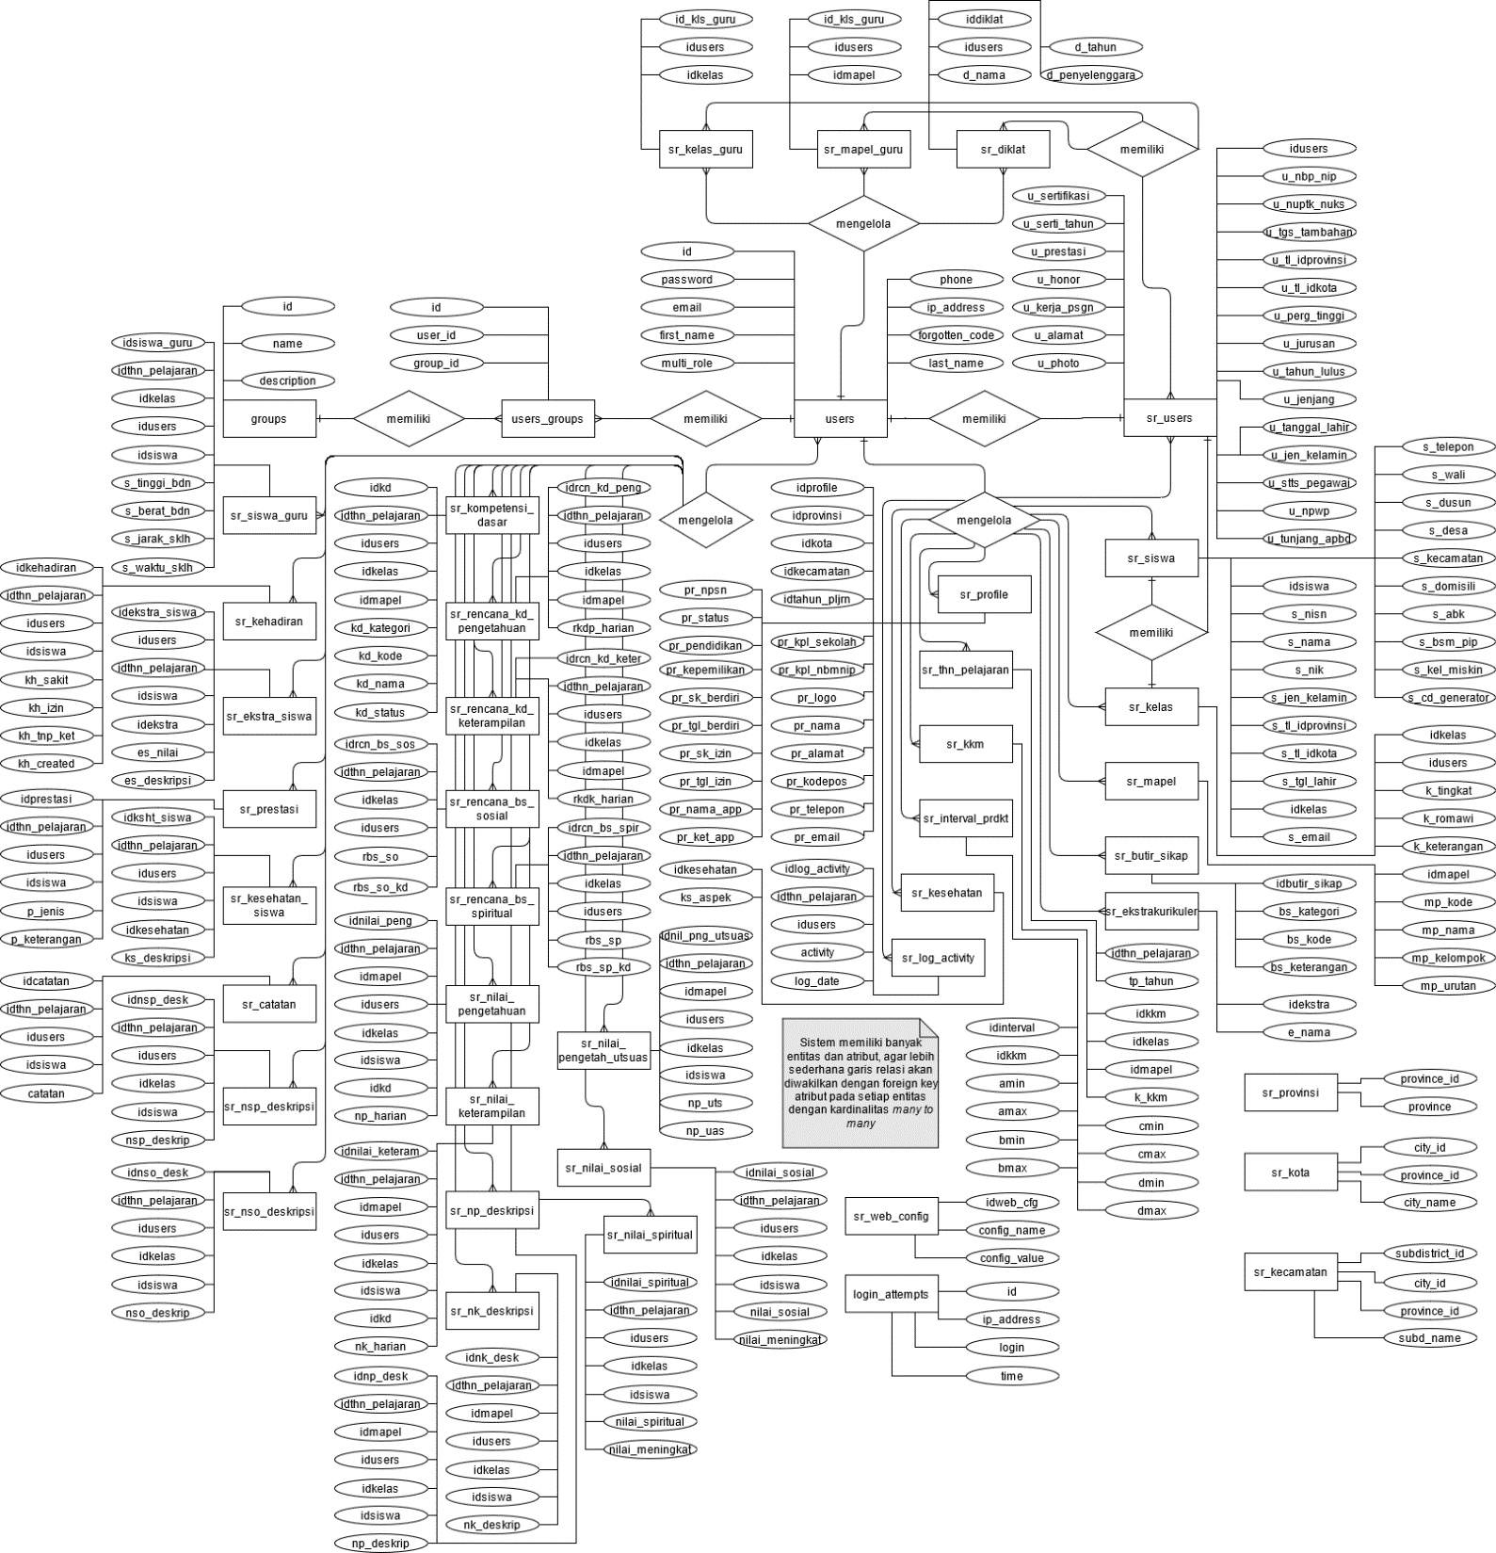
ERD

Slide 17
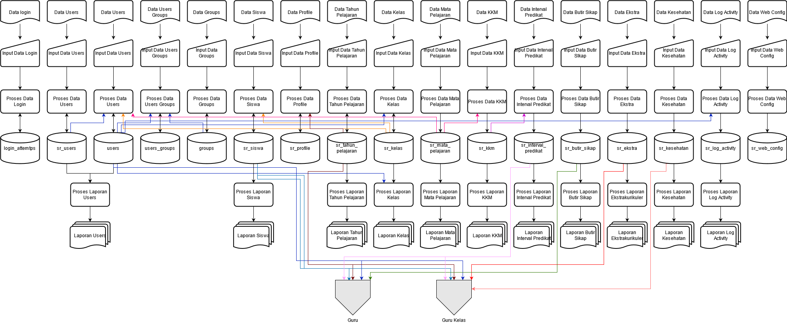
Flowchart Administrator => Off Page Connector

Slide 18
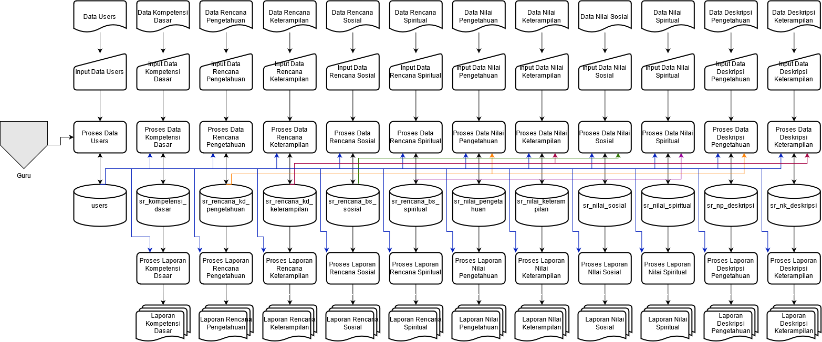
Flowchart Guru

Slide 19
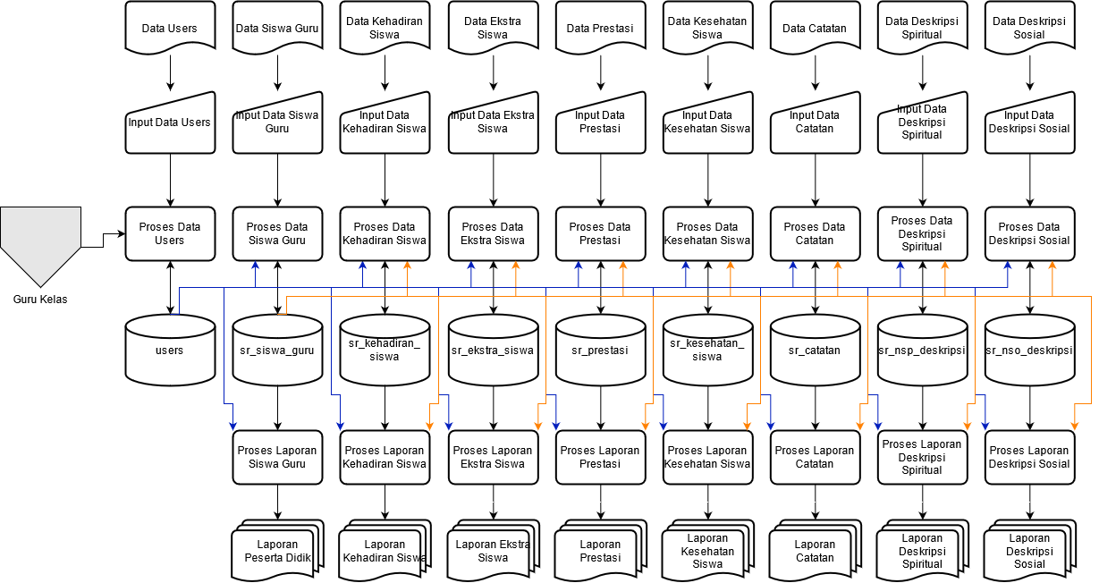
Flowchart Guru Kelas

Slide 20
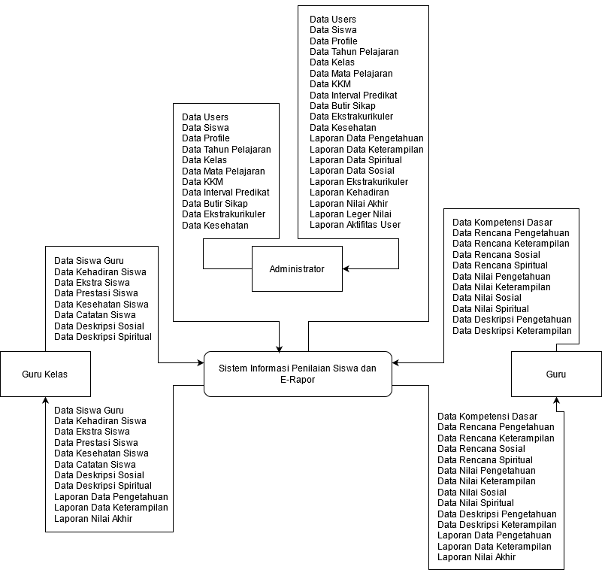
Diagram Konteks

Slide 21
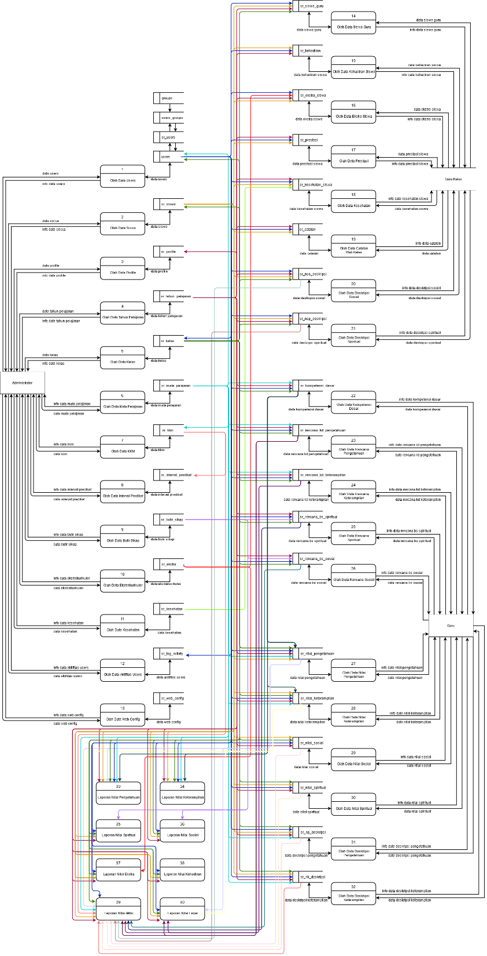
DFD Level 0

Slide 22
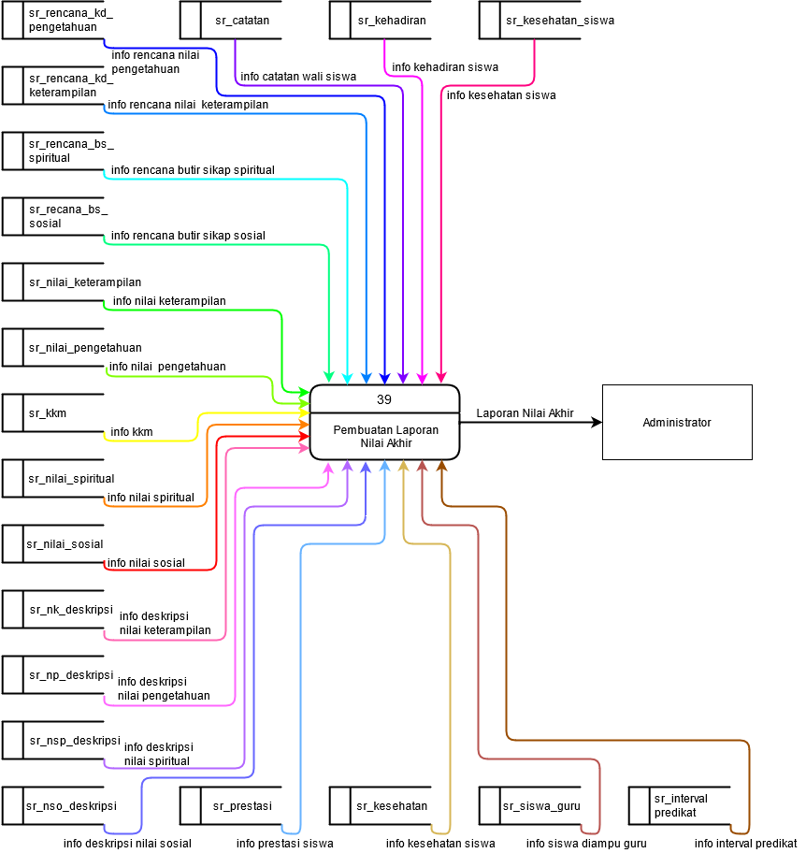
DFD Level 1

Slide 23
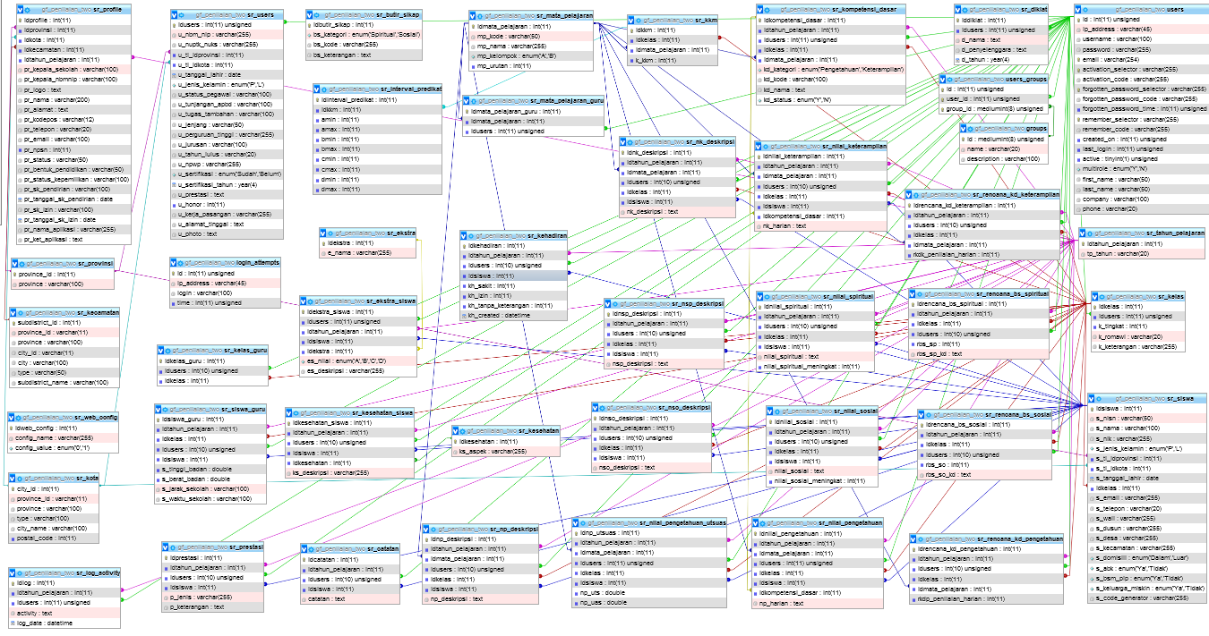

Slide 24
Istilah – Istilah dan Rumus Perhitungan
Panduan Penilaian K13 SD Revisi 2016 (milik Kemdikbud)
Panduan Penilaian K13 SMP Revisi 2016 (milik Kemdikbud)
Panduan Penilaian K13 SMA Revisi 2016 (milik Kemdikbud)
Permendikbud No 24 Tahun 2016 Tentang KI KD SD, SMP DAN SMA
Permendikbud No 81 A Tahun 2013
Surat Keputusan Jenderal Pendidikan Islam (SKJPI) No 5161 Tahun 2018
Surat Keputusan Jenderal Pendidikan Islam (SKJPI) No 5162 Tahun 2018
Sumber:
http://ditpsd.kemdikbud.go.id/direktori/peraturan-menteri
https://www.sekolahdasar.net/2017/04/panduan-penilaian-kurikulum-2013-revisi.html
https://www.sarjanamuda.id/2020/02/unduh-buku-panduan-penilaian.html
https://www.guru-id.com/2017/10/panduan-lengkap-cara-penilaian.html

Slide 25
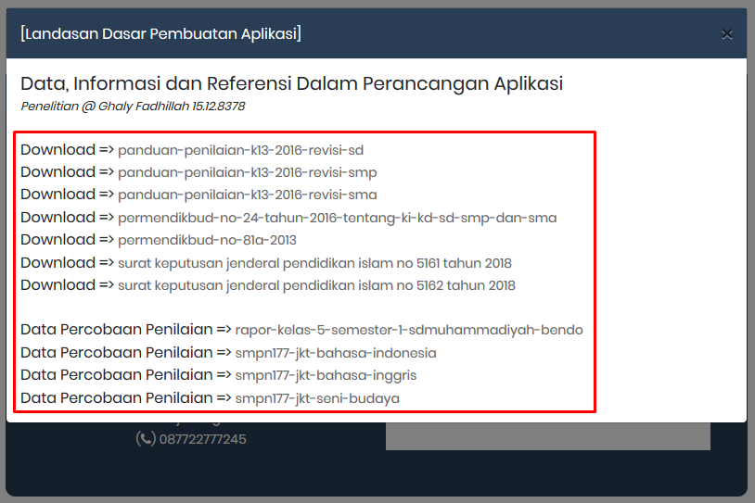
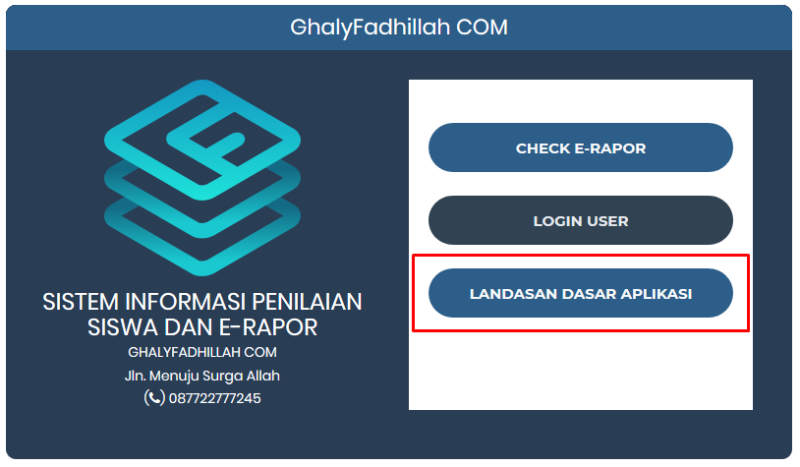
Istilah – Istilah => www.ghalyfadhillah.com
Naskah Skripsi => Bab II Poin 2.8 Halaman 30 (Acuan) => Halaman 110 (Penjelasan) => Lampiran Halaman 167

Slide 26
Penilaian Harian (PH) , Penilaian Tengah Semester (PTS), Penilaian Akhir Semester (PAS)
=> Buku Panduan Revisi SD 2016 (halaman 5 nomor 6,7,8)
=> SKJPI No 5161 2018 (halaman 57)
Penilaian Sikap , Penilaian Pengetahuan dan Penilaian Keterampilan
=> Buku Panduan Revisi SD 2016 (halaman 6 nomor 11,12,13)
=> Buku Panduan Revisi SMA 2016 (halaman 6 nomor 13)
Kriteria Ketuntasan Minimal (KKM)
=> Buku Panduan Revisi SD 2016 (halaman 7 nomor 19)
Kompetensi Inti (KI) dan Kompetensi Dasar (KD) => KI-1 Sikap Spiritual, KI-2 Sikap Sosial, KI-3 Pengetahuan dan KI-4 Keterampilan
=> Permendikbud No 24 Tahun 2016 Tentang KI KD SD, SMP dan SMA (halaman 3 nomor 1,2,3)
=> Permendikbud no 81A Tahun 2013 (halaman 25)

Slide 27
Interval Predikat = Rentang Nilai Predikat dari KKM
=> Buku Panduan Revisi SMA 2016 (halaman 9 nomor 2)
=> Buku Panduan Revisi SD 2016 (halaman 46 nomor 7, halaman 47 tabel 4.18)
Rumus Interval Predikat = (Nilai Maksimal – Nilai KKM) / 3
=> Nilai KKM = rumusan bersama pihak sekolah (panduan revisi 2016 SD halaman 8-9 bagian 1,2,3 dan keterangan dibawahnya)
=> Buku Panduan Revisi SMA 2016 (halaman 10 nomor 1,2,3)
Cara Penilaian Sikap = Berdasarkan Penilaian Guru, Guru Kelas dan Penunjang yang dikonfirmasi Guru
=> Buku Panduan Revisi SMA 2016 (halaman 15 paragraf 3)
=> Buku Panduan Revisi SMA 2016 (halaman 52 gambar 5.1)
=> Buku Panduan Revisi SD 2016 (halaman 11 gambar 2.1)

Slide 28
Penentuan Interval Nilai Sikap Pada Administrator
=> Permendikbud No 81A Tahun 2013 Halaman 22
Nilai Penilaian Harian (NPH) = rata – rata dari penilaian harian
Nilai Penilaian Tengah Semester (NPTS) = nilai setiap KD per mata pelajaran
Nilai Penilaian Akhir Semester (NPAS) = nilai penilaian akhir tahun yang merupakan nilai setiap KD per mata pelajaran
NPH, NPTS, NPAS => Buku Panduan Revisi SD 2016 (halaman 57 bagian keterangan)
=> SKJPI No 5161 Tahun 2018 (halaman 59 bagian keterangan)
Hasil nilai akhir adalah rentang 0 – 100 bilangan bulat
=> SKJPI Nomor 5162 Tahun 2018 (halaman 63)
=> Panduan Penilaian Revisi SD 2016 (halaman 56, 61, 63, 65)
=> Panduan Penilaian Revisi SMP 2016 (halaman 55)
=> Panduan Penilaian Revisi SMA 2016 (halaman 54 gambar 5.3)

Slide 29
** 2 SISTEM PENILAIAN K13 **
K13 SD, SMP DAN SMA [PENGETAHUAN KI-3]
Nilai Akhir KD = (2xNPH + NPTS + NPAS)/4
Nilai Akhir Mata Pelajaran = Rata – rata dari seluruh nilai akhir KD
=> SKJPI No 5161 Tahun 2018 (halaman 60)
=> Panduan Penilaian Revisi SD 2016 (halaman 58 bagian b)
=> Panduan Penilaian Revisi SMP 2016 (halaman 55 bagian b)
=> Panduan Penilaian Revisi SMA 2016 (halaman 54)
[KETERAMPILAN KI-4]
Nilai Akhir KD = nilai optimum apabila materi dan teknik sama, dan dirata-rata apabila teknik berbeda
Nilai Akhir Mata Pelajaran = Rata – rata dari seluruh nilai akhir KD
=> SKJPI No 5161 Tahun 2018 (halaman 61 dan 62)
=> Panduan Penilaian Revisi SD 2016 (halaman 70 paragraph 2)
=> Panduan Penilaian Revisi SMA 2016 (halaman 56 nomor 3)

Slide 30
K13 Madrasah Tsanawiyah [PENGETAHUAN KI-3]
Hasil Penilaian Harian (HPH) per KD = Rata – rata dari hasil penilaian harian
Hasil Penilaian Tengah Semester (HPTS) = Nilai perolehan tengah semester
Hasil Penilaian Akhir Semester (HPAS) = Nilai perolehan akhir semester
Nilai Akhir Mata Pelajaran = (2xHPH + HPTS + HPAS) / 4
=> SKJPI Nomor 5162 Tahun 2018 (halaman 61,62,63)
[KETERAMPILAN KI-4]
Hasil Penilaian Harian (HPH) per KD = nilai optimum atau rata – rata dari penilaian harian
Nilai Akhir Mata Pelajaran = Rata – rata dari seluruh hasil nilai akhir KD
=> SKJPI Nomor 5162 Tahun 2018 (halaman 65,66)

Slide 31
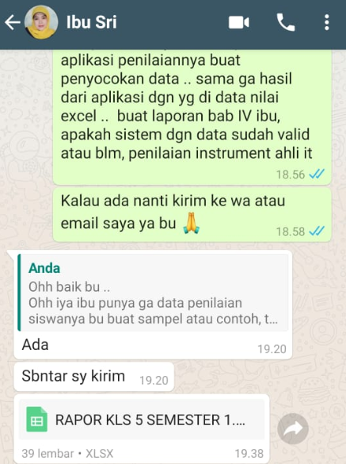

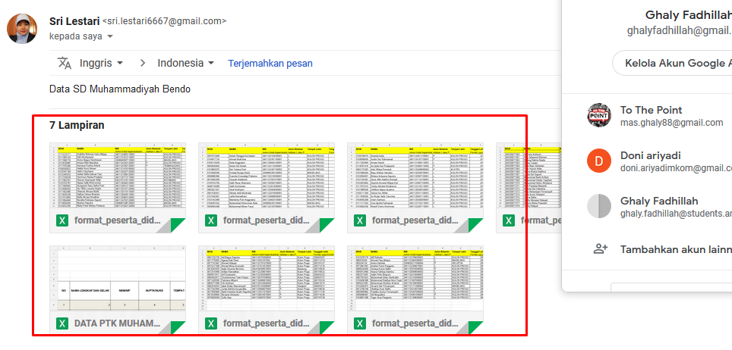
Implementasi Sistem dan Hasil
SD Muhammadiyah Bendo Kulon Progo => 12 Januari 2021

Slide 32
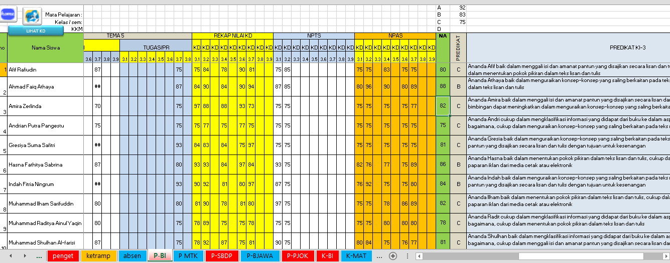
DATA PENILAIAN KELAS 5 SD MUHAMMADIYAH BENDO
=> ada 9 mata pelajaran => K13 SD, SMP DAN SMA

Slide 33
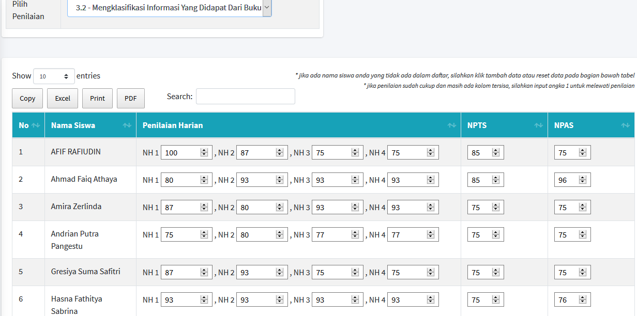
Pengetahuan KI-3 => Bahasa Indonesia

Slide 34
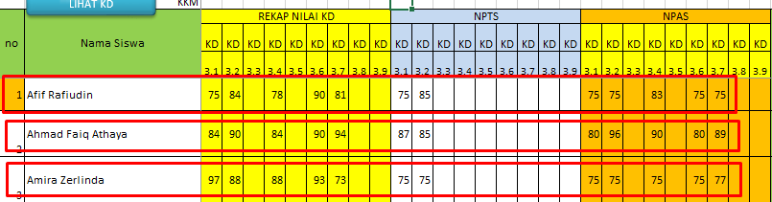
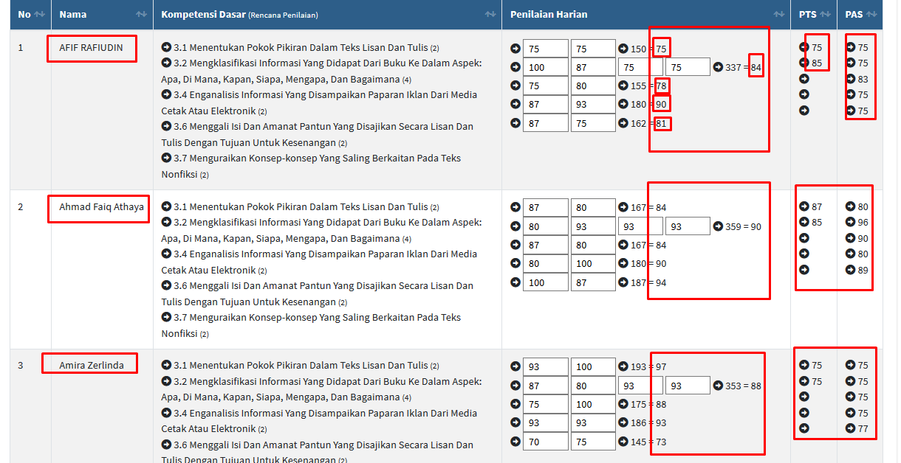

Slide 35
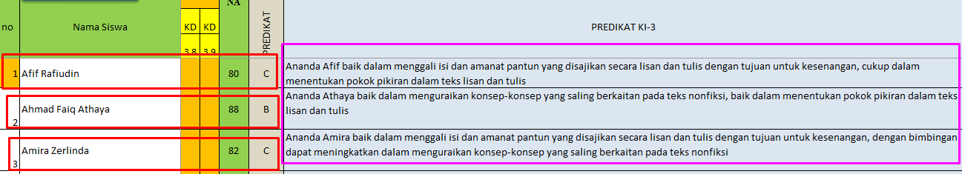
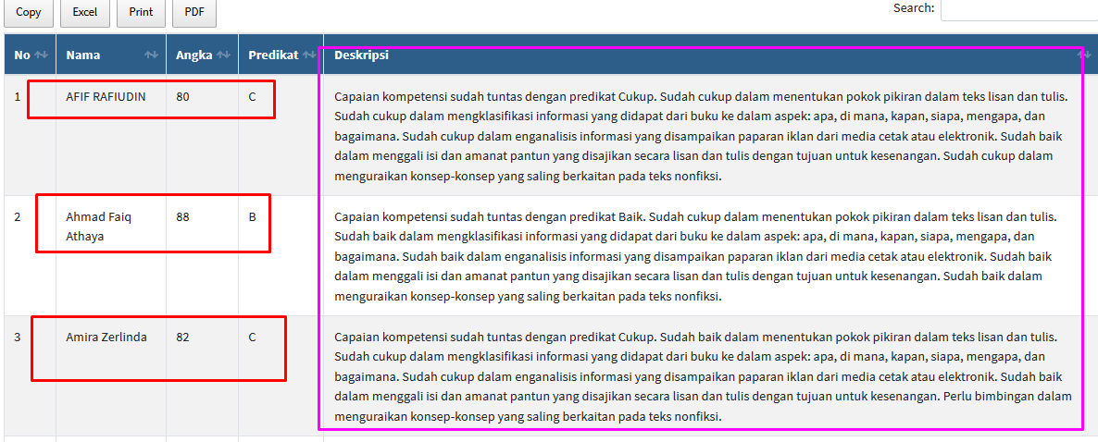

Slide 36
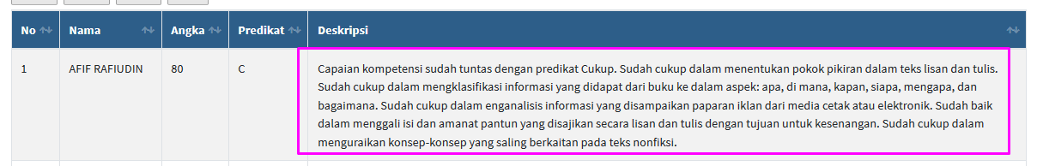
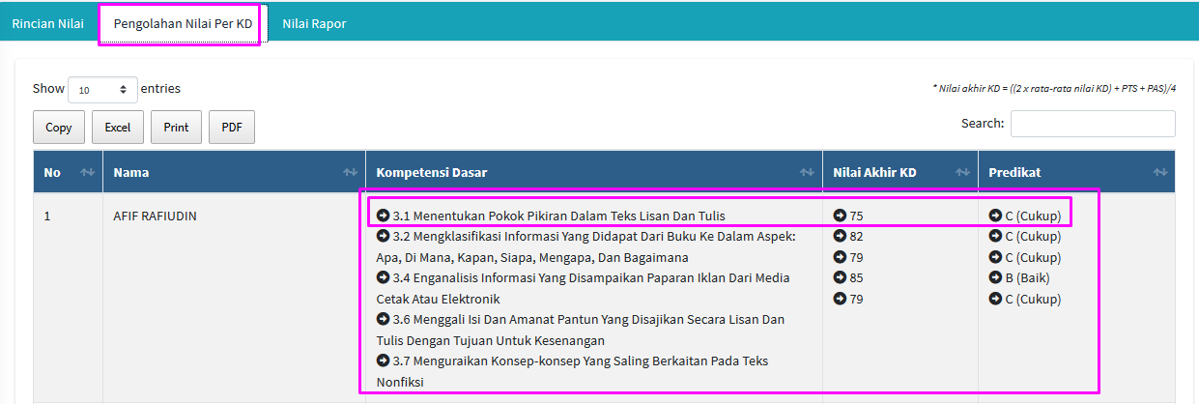

Slide 37
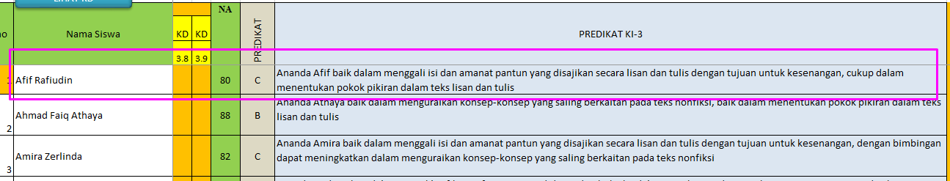
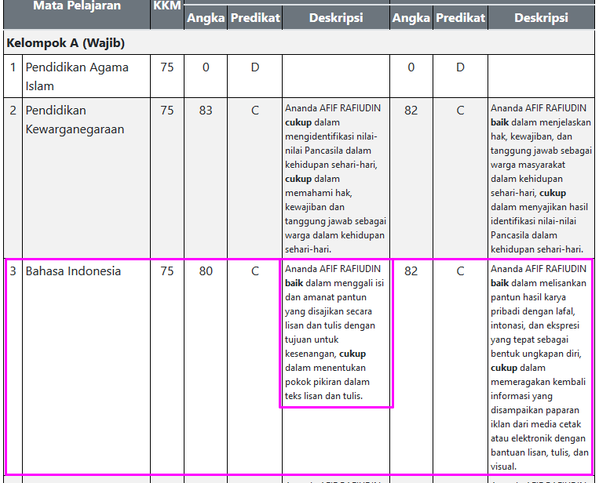

Slide 38
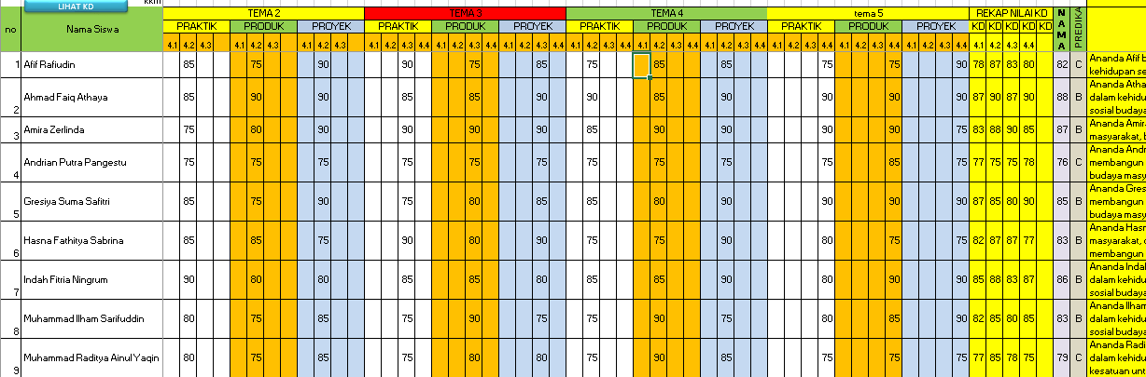
Keterampilan KI-4 => K-PPkn

Slide 39
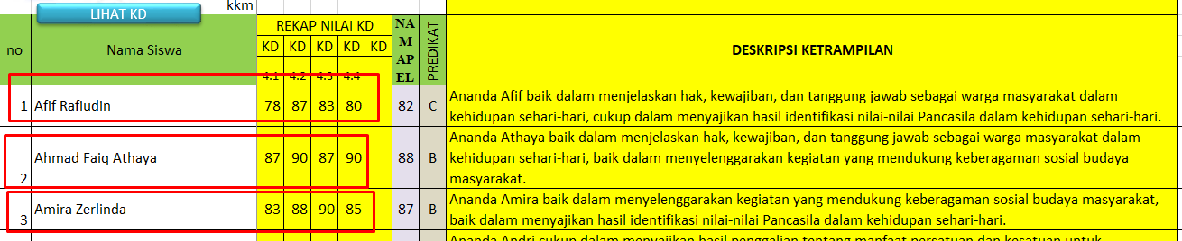
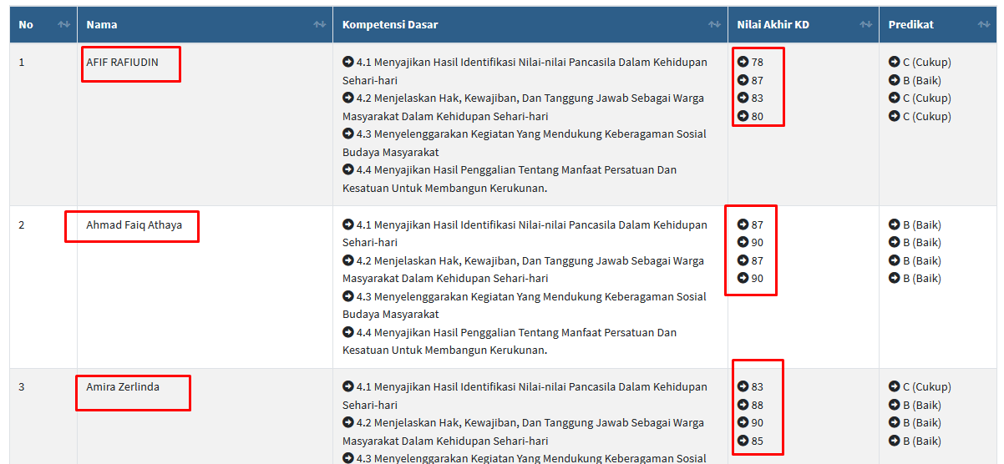

Slide 40
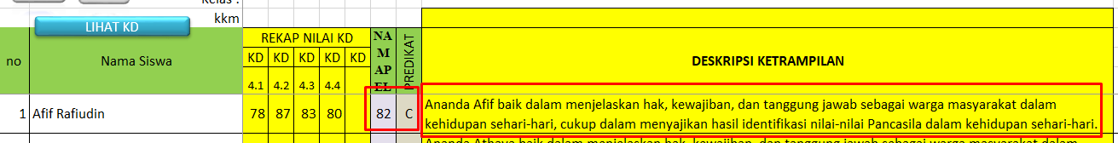
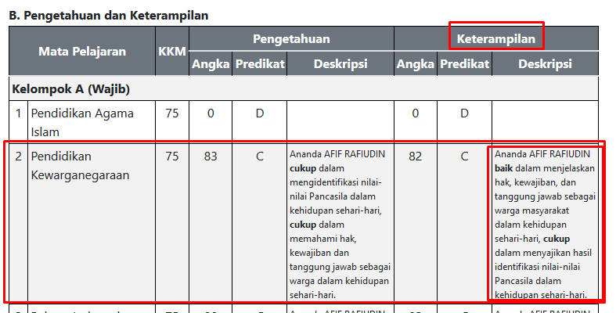

Slide 41
Kesimpulan Percobaan Menggunakan Data SD Muhammadiyah Bendo
Dari 8 Mata Pelajaran yang diuji coba seluruh mata pelajaran menghasilkan perhitungan nilai yang sama persis, kecuali:
=> Terdapat keliru pada penilaian keterampilan mata pelajaran Bahasa Indonesia untuk siswa Muhammad Ilham Syarifudin.
=> Sistem Valid dan Tepat => ??

Slide 42
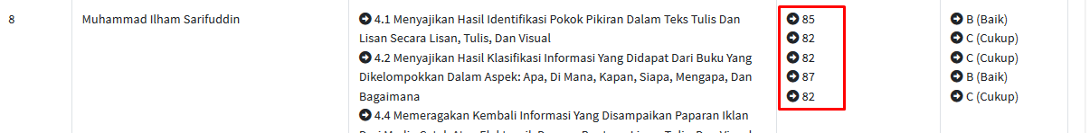
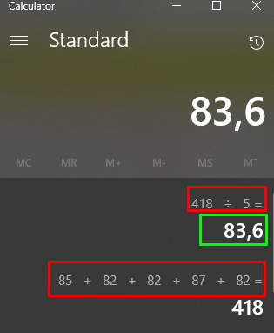
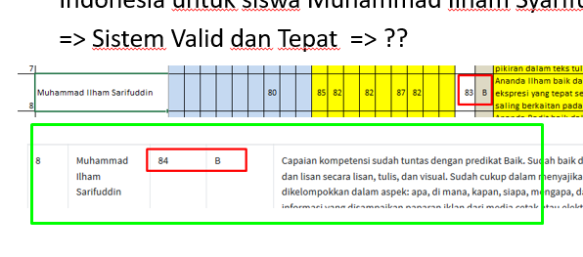
Telaah Perbandingan Hitung Manual
REKAP NILAI PER KD ADALAH “SAMA”
HITUNG MANUAL KALKULATOR MENGACU PADA RUMUS NILAI AKHIR = RATA – RATA SELURUH KD
Sumber => SKJPI No 5161 Tahun 2018 (halaman 60) dan Panduan Penilaian Revisi SD 2016 (halaman 58 bagian b)
Diketahui nilai setiap KD Muhammad Ilham Sarifuddin = [85,82,82,87,82] = ada 5 data
Nilai akhir = (85 + 82 + 82 + 87 + 82) / 5 = 83,6 => dibulatkan 84 (sesuai Panduan pembulatan)

Slide 43
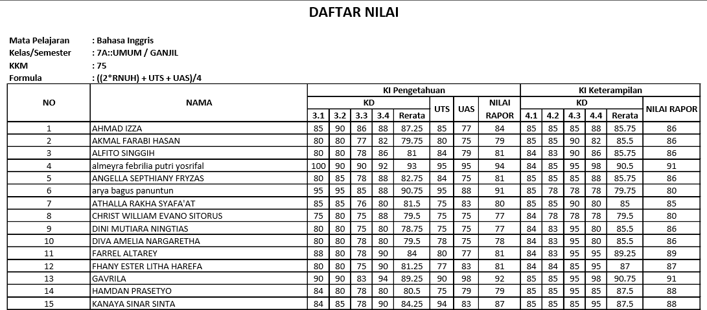
DATA NILAI SMPN 177 JAKARTA => B.INDONESIA, SENI BUDAYA, B.INGGRIS
(sumber: https://docplayer.info/46810871-Daftar-nilai-mata-pelajaran-bahasa-inggris-kelas-semester-7a-umum-ganjil-kkm-75-2-rnuh-uts-uas-4-nilai-rapor.html)

Slide 44
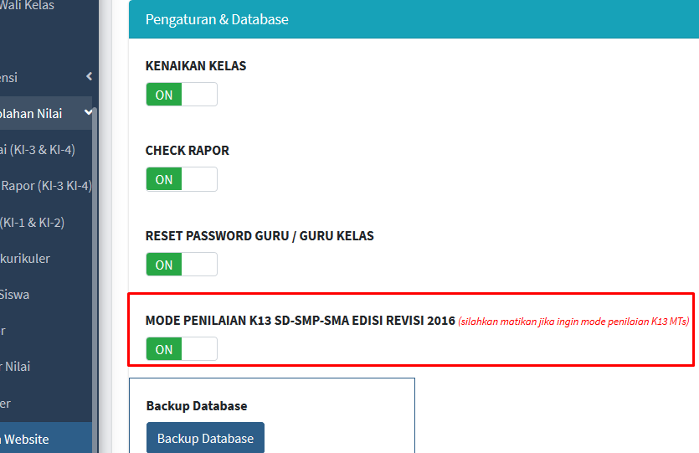
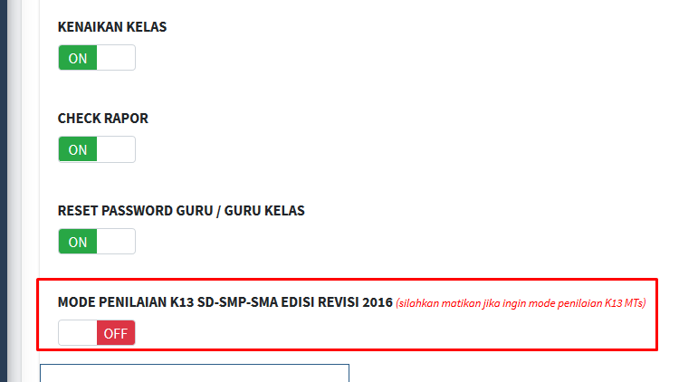

Slide 45
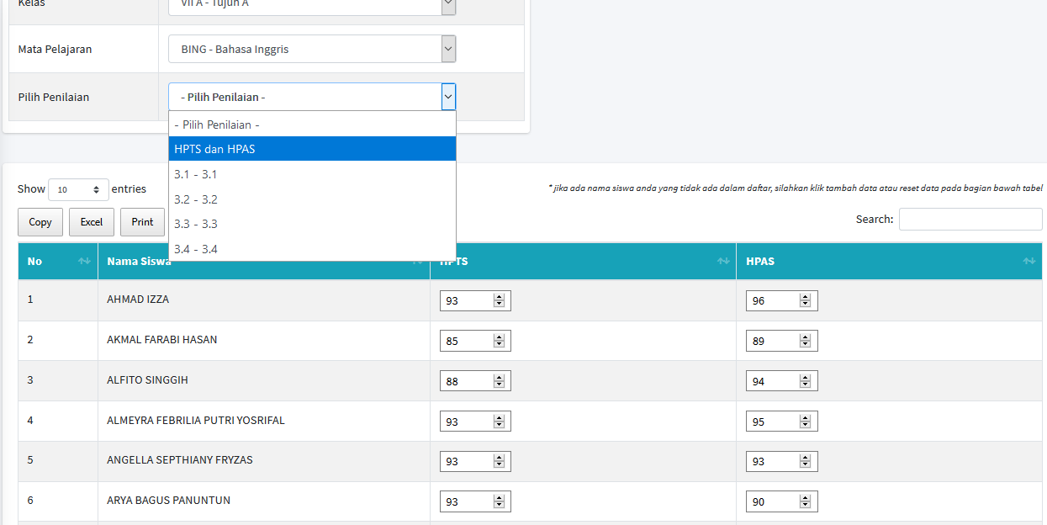

Slide 46
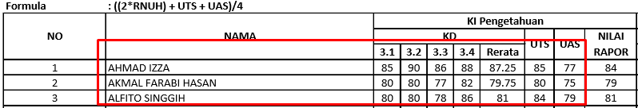
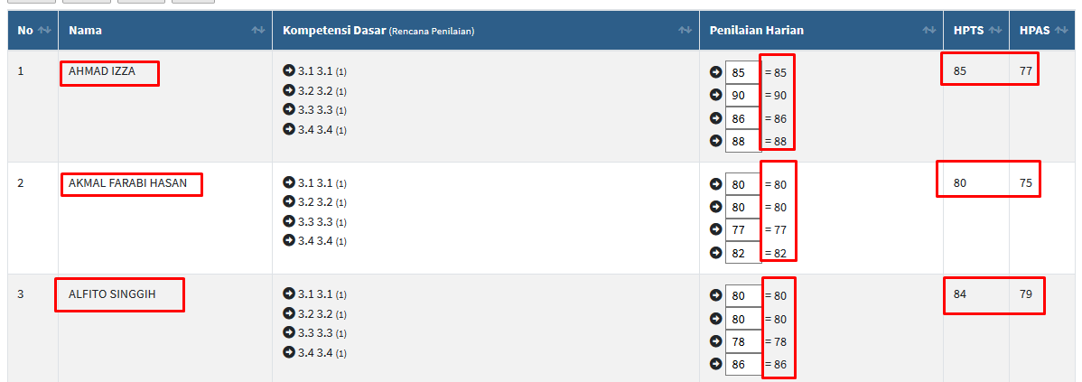

Slide 47
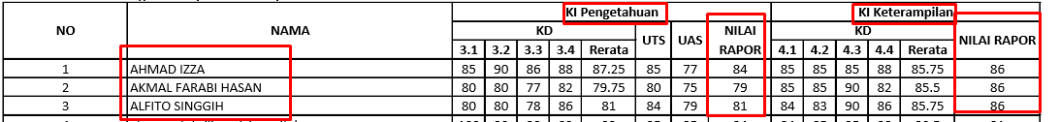
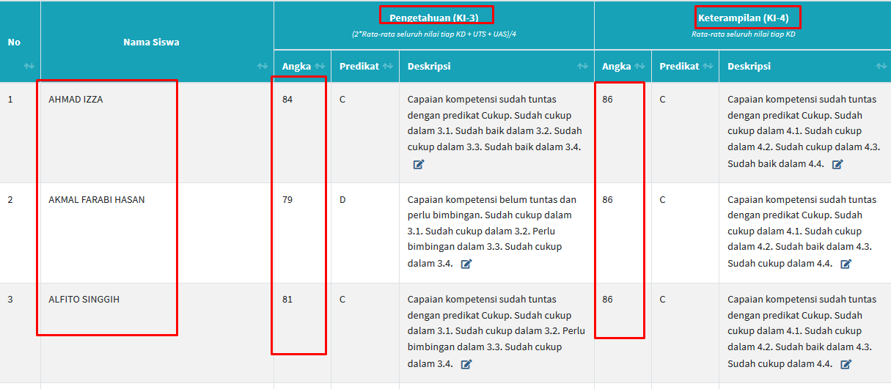

Slide 48
Kesimpulan dari hasil percobaan data penilaian SMPN 177 Jakarta untuk mata pelajaran B.Indonesia, B.Inggris dan Seni Budaya menghasilkan nilai yang sama persis, kecuali:
Data nilai Bahasa Inggris atas nama Kanaya Sinar Sinta mendapat nilai akhir 87 pada kategori pengetahuan sedangkan sistem menghasilkan 86
Sistem Valid => ???

Slide 49
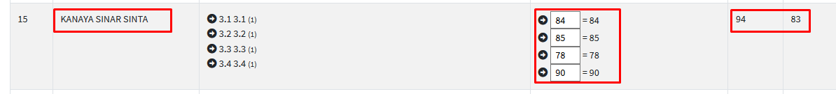
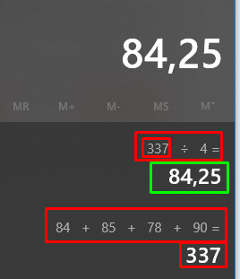
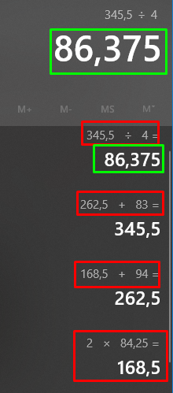
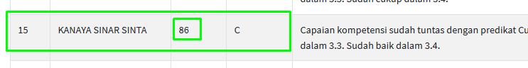
Sama pada percobaan hitung manual slide sebelum sebelumnya, dilakukan kroscek secara manual dengan penyamaan rincian nilai setiap KD terlebih dahulu
Merujuk pada SKJPI No 5162 Tahun 2018 (halaman 63),
nilai akhir mata pelajaran adalah ((2 x HPH) + HPTS + HPAS) / 4
HPH = rata – rata nilai harian = (84 + 85 + 78 + 90)/4 = 84,25
Nilai akhir = ((2 x 84,25) + 94 + 83 ) / 4 = 86,376 => 86

Slide 50
Kesimpulan
PERANCANGAN SISTEM INFORMASI PENILAIAN SISWA DALAM BENTUK E-RAPOR DENGAN MENERAPKAN SISTEM PENILAIAN KURIKULUM 2013 KEMENTERIAN PENDIDIKAN DAN KEBUDAYAAN UNTUK MENDUKUNG KEGIATAN BELAJAR DARING DIMASA COVID 19 BERBASIS WEBSITE MENGGUNAKAN FRAMEWORK CODEIGNITER 3, JQUERY DAN DATABASE MYSQL
Terlaksana Sesuai Rancangan dan Tujuan
Legal Sesuai Pedoman Penilaian Resmi
Valid Berdasarkan Uji Coba Perhitungan

Slide 51
TERIMAKASIH

